Slide 1
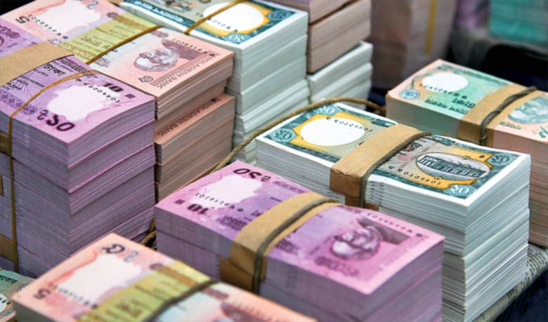
Well Come

Slide 2
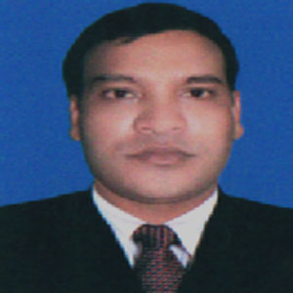
পরিচিতি
মোহাম্মদ মোরশেদ
সহকারী শিক্ষক(ব্যবসায় শিক্ষা)
কোকদন্ডী গুনাগরী উচ্চ বিদ্যালয়
বাঁশখালী,চট্টগ্রাম।

Slide 3
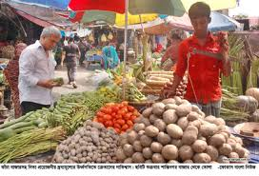
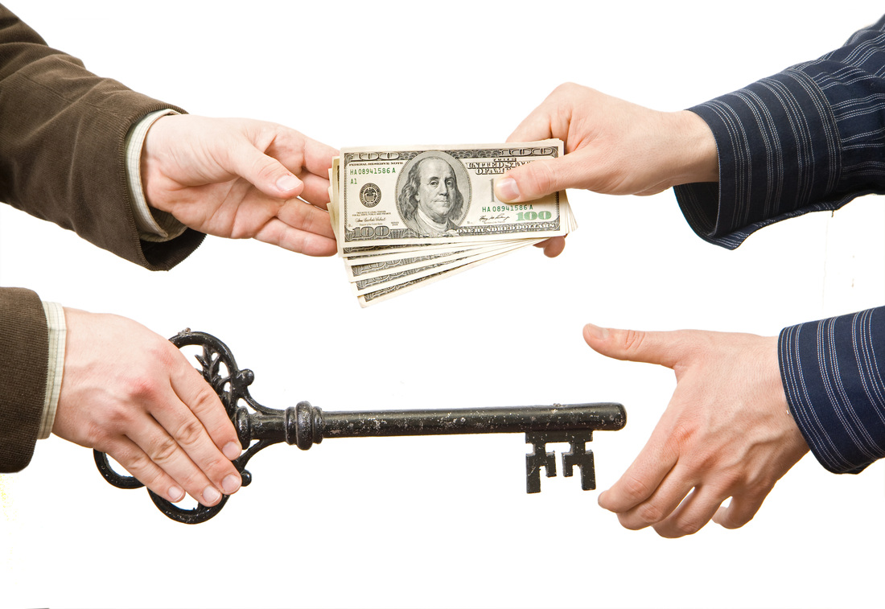
লেনদেন

Slide 4
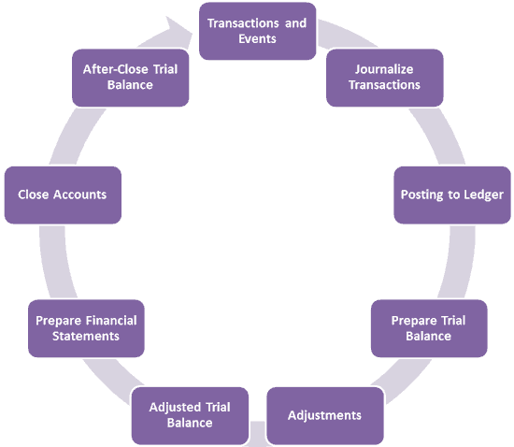
ACCOUNTING CIRCLE

Slide 5
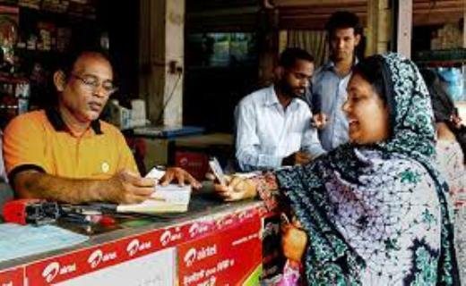

Slide 6
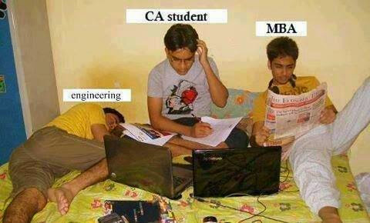
Study Action

Slide 7
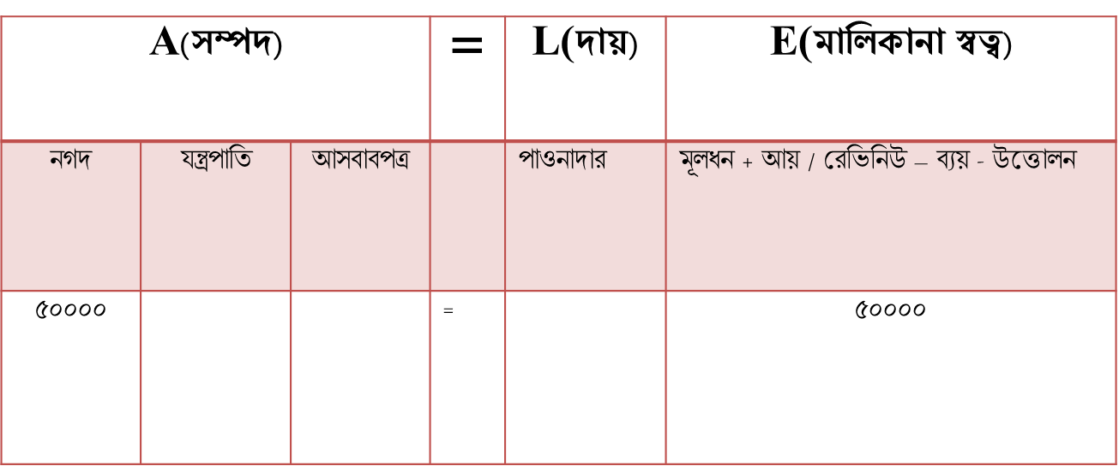
১. নগদ ৫০০০০ টাকা নিয়ে ব্যবসায় শুরু করেন।
সম্পদ (নগদ টাকা) বৃদ্ধি ও মালিকানা স্বত্ব বৃধি পেয়েছে।

Slide 8
জোড়ায় কাজ
১. নগদ ৭০০০০ টাকা নিয়ে ব্যবসায় শুরু করেন, ২ . ধারে আসবাবপত্র ক্রয় ৩০০০০ টাকা, ৩. পাওনাদারকে পরিশোধ করা হল ৭০০০ টাকা, ৪. নগদে বেতন পরিশোধ ৯০০০ টাকা, ৫. নগদে আসবাবপত্র ক্রয় ৪০০০০ টাকা,৬. মালিক নিজের অর্থ দিয়ে ব্যবসায়ের ঋণ পরিশোধ ৩৫০০০ টাকা, ৭. বাকিতে পণ্য ক্রয় ৫৫০০০ টাকা।
উপরোক্ত লেনদেন দ্বারা উপযুক্ত ছকে হিসাব সমীকরণের উপাদানগুলোর পরিবর্তন দেখাও।

Slide 9
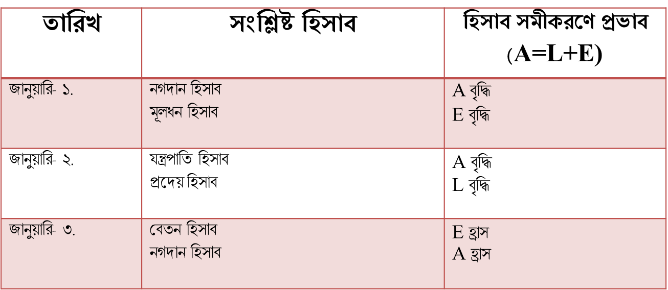
হিসাব সমীকরণের উপাদানগুলোর ওপর লেনদেনের প্রভাবঃ
মি. দীপকের ২০১৫ সালের জানুয়ারি মাসের লেনদেনগুলো নিম্নরূপঃ
জানুয়ারি- ১. আইনি পেশায় ৭৫০০০ টাকা বিনিয়োগ করা হল।
জানুয়ারি- ২. ধারে অফিস যন্ত্রপাতি ক্রয় করা হল ১৫০০০০ টাকা।
জানুয়ারি- ৩. কর্মচারীর বেতন প্রদান ৭০০০ টাকা।

Slide 10
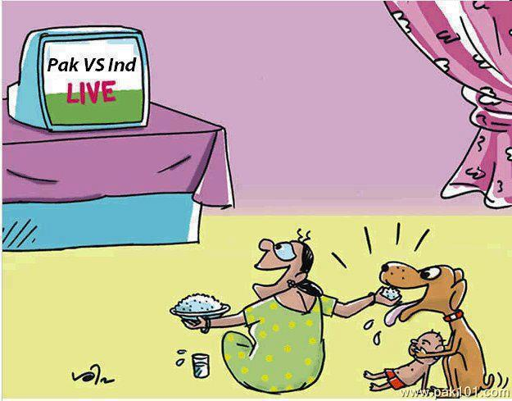
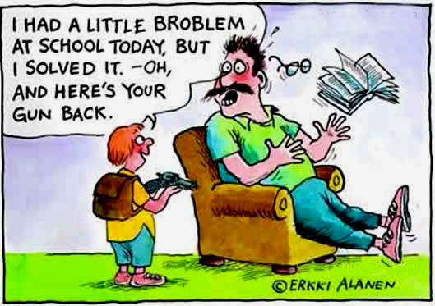
Working Way

Slide 11
Proper Teach Way

Slide 12
WORKING
আরতি এন্টারপ্রাইজ এর ২০১৬ সালের জানুয়ারি মাসের লেনদেনগুলো নিম্নরূপঃ
জানুয়ারি- ১. নগদ ১৫০০০০ টাকা নিয়ে ব্যবসায় আরম্ভ করেন।
জানুয়ারি-২. পণ্য ক্রয় ৬০০০০ টাকা।
জানুয়ারি-৩. পণ্য বিক্রয় ৯৮০০০ টাকা।
জানুয়ারি-৪. আলমারি ক্রয় ২০০০০ টাকা।
জানুয়ারি-৫. ব্যাংকে জমা দেন ১২০০০ টাকা।
আরতি এন্টারপ্রাইজের লেনদেনগুলো হিসাব সমীকরণের ওপর যে প্রভাব পড়ে তা ছকে দেখাও

Slide 13
THANKS 2 ALL
RUNNIN ON THE WAY

